Slide 1
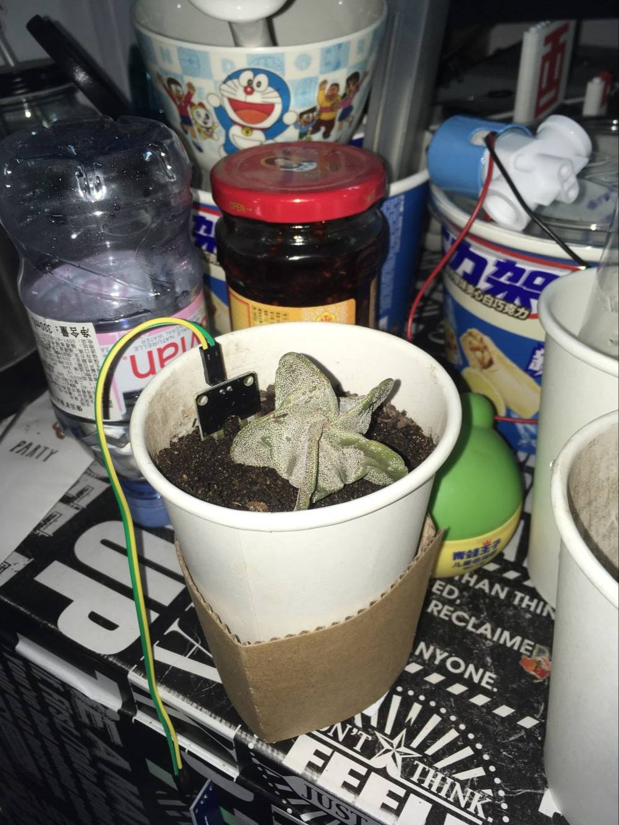
仙男花园 —615
霍俊博黄鸿生：
树莓派传感器硬件组装，
树莓派端编程，
与安卓app实现数据交互
ppt制作
兰建民黄锟杰：
数据库编程维护，
安卓APP开发，
与树莓派实现数据交互
课设报告制作

Slide 2
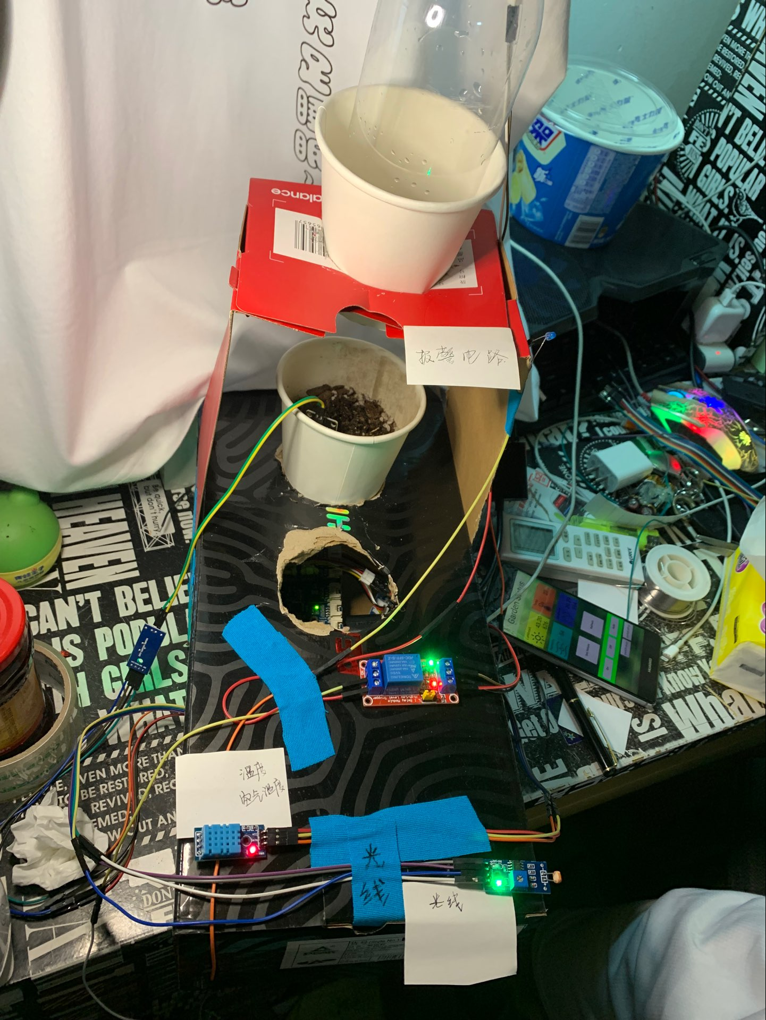

Slide 3

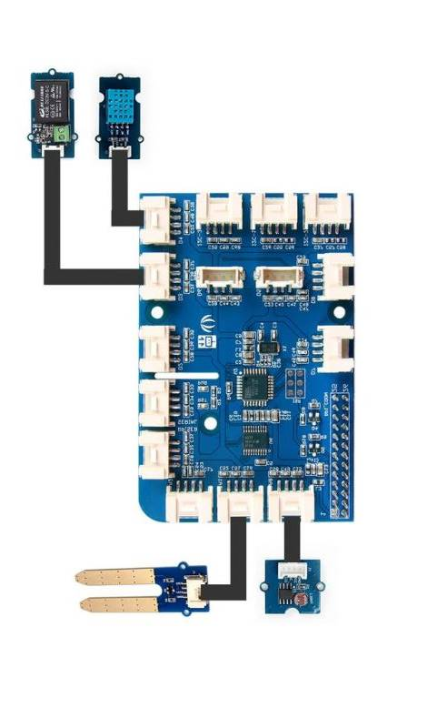
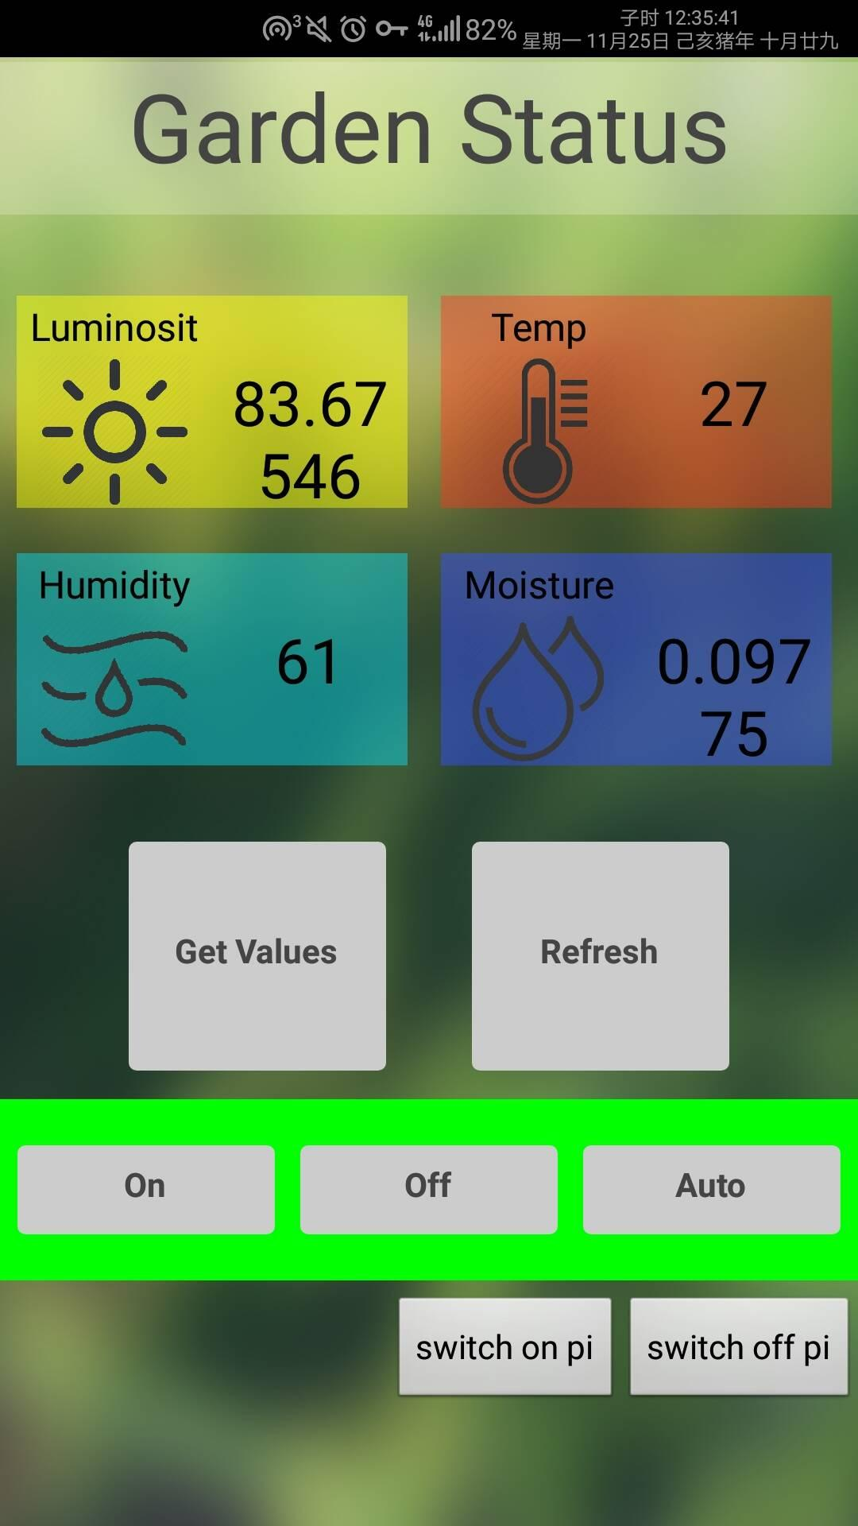
通过put将温度湿发送到数据库 实现数据的更新
通过get获取电机状态树莓牌状态来控制浇水
通过get 获得温度湿度光线等数据
通过put发送电机开关指令 数据刷新指令到云数据库，实现控制

Slide 4
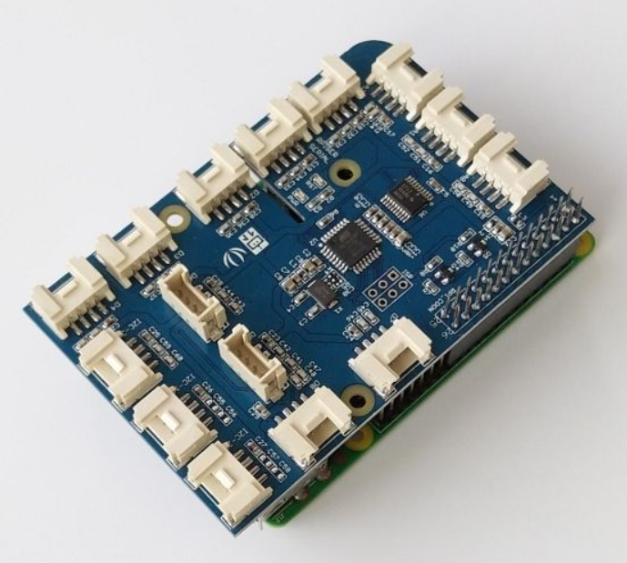
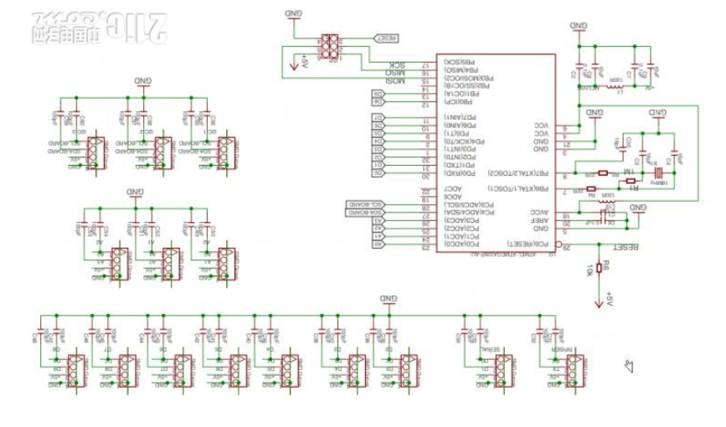
树莓牌硬件端:grovepi
Grovepi开发板提供了集成的接口，可以方便的将传感器连接，缺点是比较贵，这个系统主要用到了D口和A口来输入输出数据
左图是它的原理图，这段文字和原理图的作用放在这里显得不是那么空

Slide 5
关键代码
import grovepi 导入grovepi库
dht_sensor = 4 //温湿度度传感器
light_sensor = 0 //光线传感器
moisture_sensor = 2 //土壤湿度
motor = 3 //电机状态 0关1开 2 自动
ledwarn = 6 //报警灯 温湿度
[temp,humidity] = grovepi.dht(dht_sensor, 0) //获取相应的数据
light = grovepi.analogRead(light_sensor)
moisture = grovepi.analogRead(moisture_sensor)

Slide 6
关键代码
from firebase import firebase //导入firebase库 用于连接数据库
firebase.put('iot-garden-monitoring-system', 'temperature', str(temp))
firebase.put('iot-garden-monitoring-system', 'humidity', str(humidity))
firebase.put('iot-garden-monitoring-system', 'light', str(light)) firebase.put('iot-garden-monitoring-system', 'moisture', str(moisture))
firebase.put('iot-garden-monitoring-system', 'update', str(0))
Firebase.put() 函数将相应数值更新到云数据库相应的数段

Slide 7
关键代码
motor_state = firebase.get('/iot-garden-monitoring-system', 'motor_state')
update = firebase.get('/iot-garden-monitoring-system', 'update')
pi_state = firebase.get('/iot-garden-monitoring-system', 'pi_state’)
Firebase.get() 获取
motor_state 控制电机状态
update 控制数据更新
Pi_state 控制运行程序的开关

Slide 8
关键代码：
if (motor_state == str("1")): /
#turn on motor
print("motor turned on")
grovepi.digitalWrite(motor,1)
elif (motor_state == str("2")):
#automate
print("motor automatic control")
automate()
else:
#turn off motor
print("motor turned off")
grovepi.digitalWrite(motor,0)
Motor_state
0的时候
手动控制关
1的时候
手动控制开
2的时候
自动控制

Slide 9
def automate():
#if the time is in between an interval of +- 15 mins, while the moisture level < thresh keep motor running, else turn off motor
thresh = 60
global watered
print("watered?", watered)
time = datetime.datetime.now().strftime("%H:%M")
print("current time", time)
#if (((time > "00:45") and (time < "20:40")) or ((time > "3:45") and (time < "6:15"))):
if not watered:
while True:
moisture = grovepi.analogRead(moisture_sensor)
moisture = 100 - (100*moisture/1023)
if (moisture > thresh):
grovepi.digitalWrite(motor, 0)
watered = True
break
else:
grovepi.digitalWrite(motor,1)
else:
watered = False
grovepi.digitalWrite(motor,0)
m=moisture
if (m>70.0 or m<3.0):
warning="o"
grovepi.digitalWrite(ledwarn,1)
if (m<70.0 and m>3.0):
warning="x"
grovepi.digitalWrite(ledwarn,0)
报警系统：土壤湿度过低过高led灯会亮起
（通知app暂时未完成）
自动控制函数 在指定时间 土壤适度满足条件就自动打开电磁阀控制浇水

Slide 10
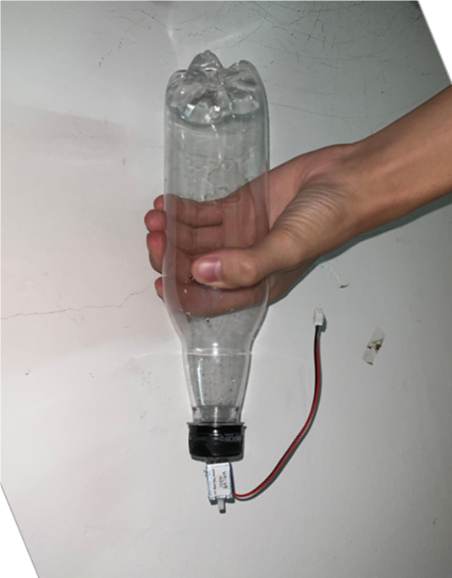
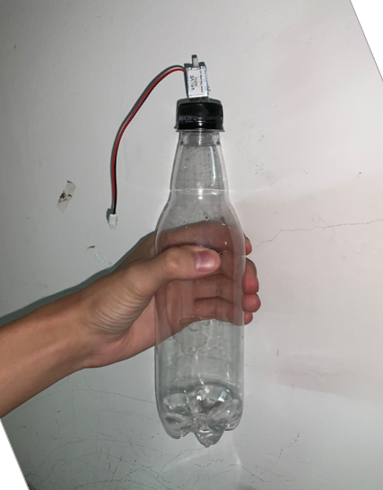
浇水部分：

Slide 11
云数据库端：
优点：免费
缺点：容易404
由于操作失误，不慎将机房选在美洲，数据转发延时较大
每滴水都要先经过香港，再跨过太平洋，才可到底服务器。
可以起到珍惜用水的警示作用

Slide 12
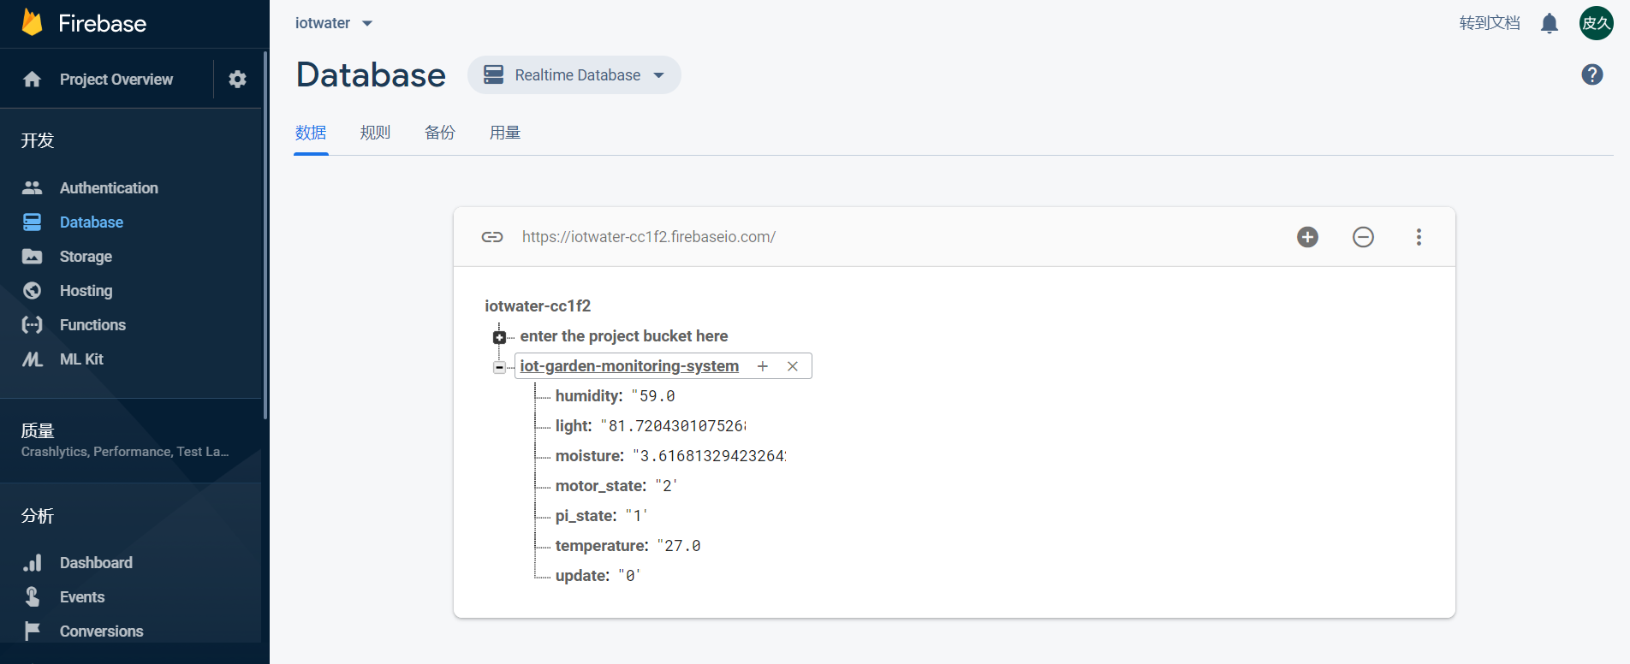
云数据库端：

Slide 13


App端：

Slide 14
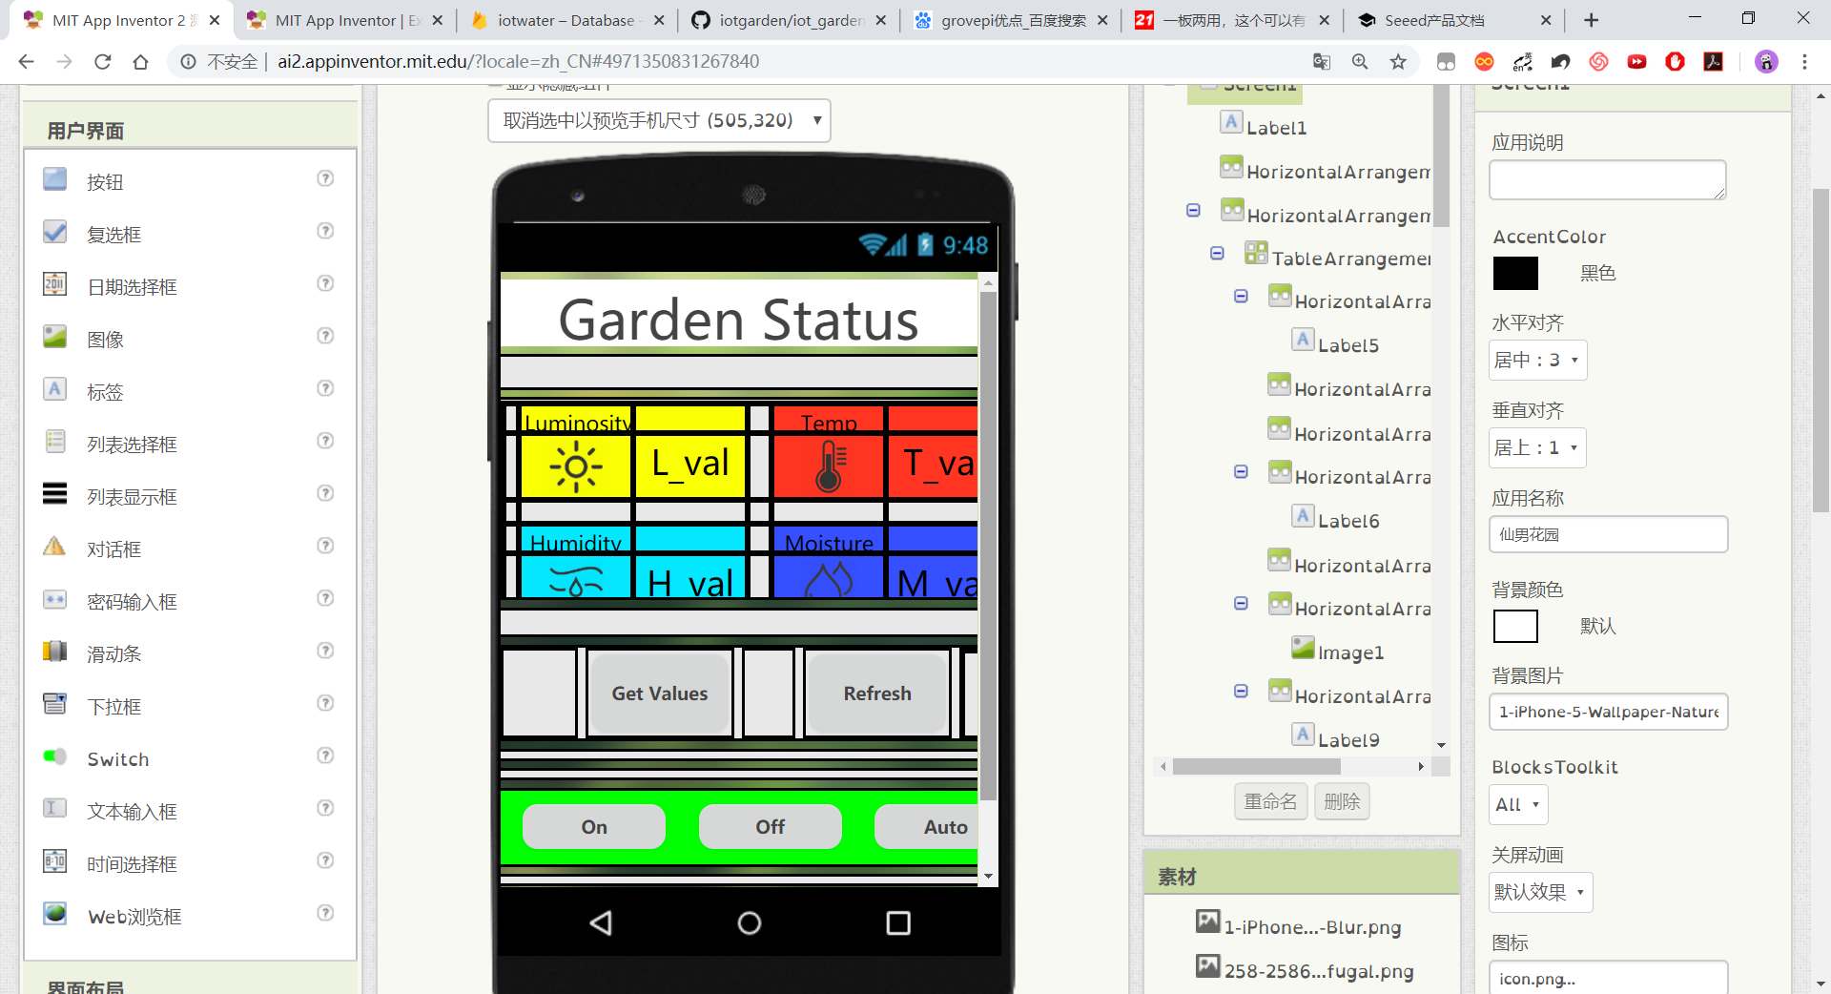

Slide 15
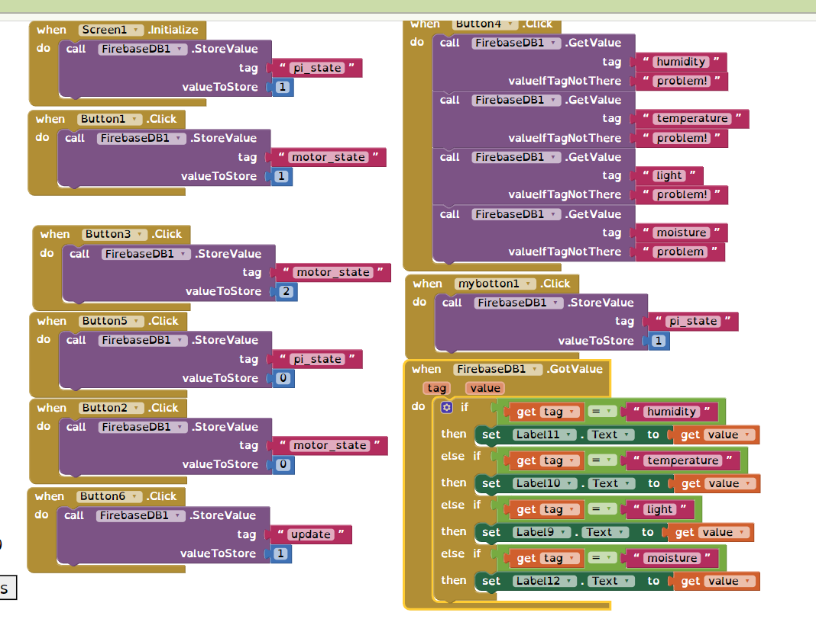

Slide 16
总结：
可以改进的地方：
树莓派端可以request当地天气，雨天可以不浇水
报警功能可以改进成蜂鸣器，（找不到）
报警功能可以发送到手机端拉起通知
考研时间紧迫这些功能未完成

